Slide 1
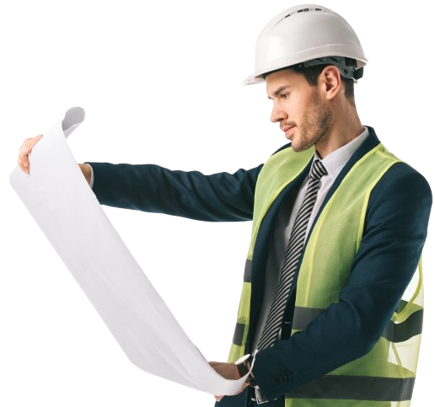
Condições de conforto nos ambientes de trabalho

Slide 2
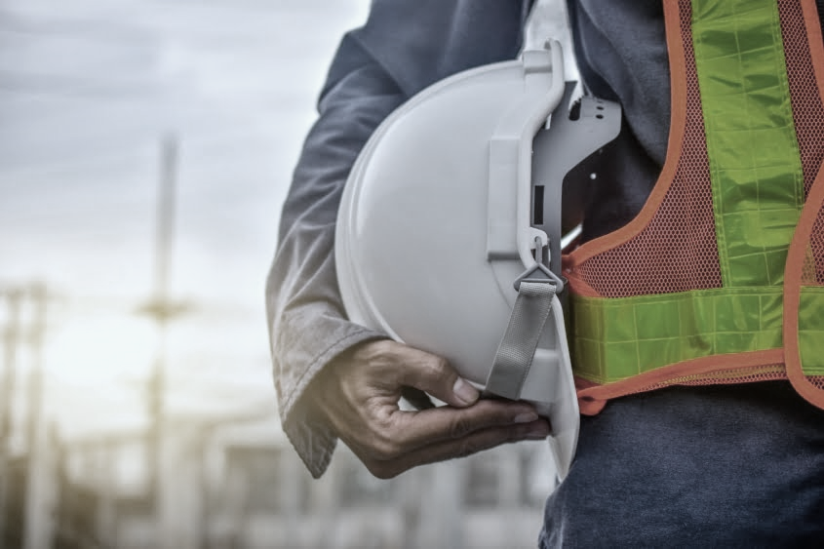
04
01
Iluminamento
Introdução
05
Conteúdo
Conforto Térmico
02
Base Legal
06
Conforto Acústico
03
Mobiliário
07
Conclusão

Slide 3
01
Introdução

Slide 4
A existência de um ambiente com adequadas condições de trabalho é fundamental para que esse ambiente seja produtivo e saudável.

Slide 5
O nome “conforto” não se refere a local de descanso ou relaxamento, mas que esse local não provoque doenças ou promova acidentes em função de não possuir elementos de segurança como:

Slide 6
luz suficiente e contínua;
ventilação mínima;
móveis adequados;
limpeza;
circulação livre;
temperatura ou
ruído tolerável.

Slide 7
Dentre outros elementos.
Você irá ver mais sobre alguns deles ao longo desta apostila, não deixe de conferir!

Slide 8
02
Base Legal

Slide 9
O conforto no ambiente de trabalho é apresentado em diferentes normas regulamentadoras (NRs). As principais NRs que falam sobre isso são a NR 17, de Ergonomia, e a NR 24 - Condições sanitárias e de conforto nos locais de trabalho.

Slide 10
Aqui nessa apostila, você vai ver com mais detalhes o que dizem os itens 17.6, de mobiliário nos postos de trabalho, e o item 17.8, sobre condições de conforto no ambiente de trabalho, bem como a NR-24.

Slide 11
Iremos falar também alguns detalhes sobre o que as demais NRs tratam a respeito.

Slide 12
A NR 08 apresenta requisitos gerais de conforto nas edificações. Alguns requisitos que a NR 08 apresenta são de pisos e escadas estáveis e com vãos protegidos (se houverem), insolação e ventilação adequadas, pisos antiderrapantes, superfícies impermeabilizadas e abrigadas das intempéries (chuvas).

Slide 13
Na NR 14, de fornos, é ressaltado que esses equipamentos devem ser construídos para evitar que o calor dificulte a rotina de trabalho.
Além do calor, os fornos também precisam ter controle de fumaça e liberação de gases.
NR 14

Slide 14
Os limites para condições consideradas insalubres, por sua vez, são apresentados na NR-15.
Nessa NR, são apresentados limites para ruído, condições de conforto térmico limite e demais aspectos relevantes.
PPT模板 http://www.1ppt.com/moban/

Slide 15
01
A NR 18 exige a disponibilidade de água potável e instalação sanitária, em distância adequada das frentes de trabalho, bem como vestiários ou local para refeições.
02
Quando o trabalhador vive alojado (dorme no canteiro de trabalho), as exigências são um pouco maiores, visto que precisará dormir, lavar roupas e possuir um espaço de lazer.
A indústria da construção possui estruturas temporárias para seu funcionamento, entretanto, precisa oferecer também algumas condições de conforto no ambiente de trabalho.

Slide 16
Assim como a indústria da construção, existem outros serviços que são realizados a céu aberto.
Nessa forma de trabalho, não seria possível mudar o ambiente de trabalho para que seja mais confortável, mas prover estruturas auxiliares que deem conforto, conforme diz a NR 21. Essa NR aponta que devem existir abrigos, mesmo que rústicos, para proteger contra as intempéries.
Ainda segundo a NR 21, se o trabalhador mora no serviço, deve ter uma casa minimamente confortável, com quartos individuais para os membros da família.

Slide 17
A NR 22, que versa sobre a indústria da mineração, trata de outro critério de conforto no ambiente de trabalho: onde esse ambiente deve ser construído.

Slide 18
Áreas de vivência, instalações administrativas, de saúde ou recreação não podem ficar à jusante da barragem de rejeitos, ou seja, não podem ficar onde existe risco de soterramento de material de rejeito em caso de rompimento da barragem.

Slide 19
03
Mobiliário

Slide 20
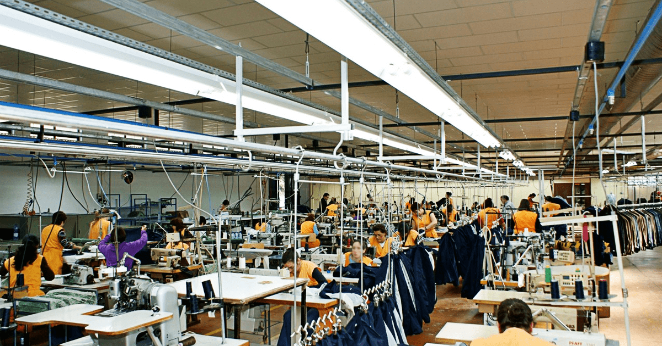
Os trabalhadores de uma empresa possuem diferentes estaturas e formas corporais. Enquanto algumas pessoas são mais altas, outras possuem estatura média ou até mesmo são cadeirantes.
O mobiliário do ambiente de trabalho, sempre que possível, deve ter regulagens e adaptações para atender a todas as pessoas.

Slide 21
Na imagem a seguir, veja que um homem e uma mulher discutem um item de trabalho em um computador. Para o homem, de maior estatura, é mais nítida a posição baixa do monitor. Para a mulher, o monitor também está baixo na bancada, mas em posição mais próxima à ideal para evitar a curvatura do pescoço.

Slide 22
Outra característica importante para o conforto é
pensar no corpo humano, que foi feito para o movimento. Vários serviços exigem muitas horas nas posições de pé ou sentada, sendo ideal que o ambiente de trabalho permita a alternância.
Um exemplo seria o trabalho com computadores: enquanto digitação e serviços que exijam o computador podem ser feitos com o operador sentado, reuniões em videochamadas poderiam ser realizadas em pé ou sobre bancadas altas podendo ficar em pé.

Slide 23
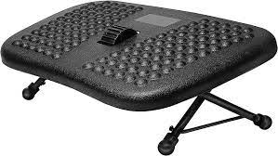
01
Nos trabalhos em pé ou sentado, a posição dos móveis deve permitir que o trabalhador se aproxime ao máximo de onde irá realizar um trabalho manual.
02
Também é ideal que haja apoios para os pés quando o trabalhador não conseguir apoiar a planta dos pés completamente no piso.

Slide 24
Em algumas atividades, são necessários pedais para acionamento, como no caso das máquinas de costura.
Nesse caso, os pedais precisam ter posição onde fique fácil alcançá-los.

Slide 25
Os assentos para o trabalho precisam ter regulagens de altura conforme o trabalhador. Em cadeiras giratórias, essa altura é regulada com uma alavanca traseira.
Outros tipos de cadeiras fixas podem ser regulados por elementos de elevação como almofadas de sobrepor.

Slide 26
Frigoríficos
Armários
Plataformas
3.1
3.2
3.3

Slide 27
Frigoríficos
Armários
Plataformas
3.1
3.2
3.3

Slide 28
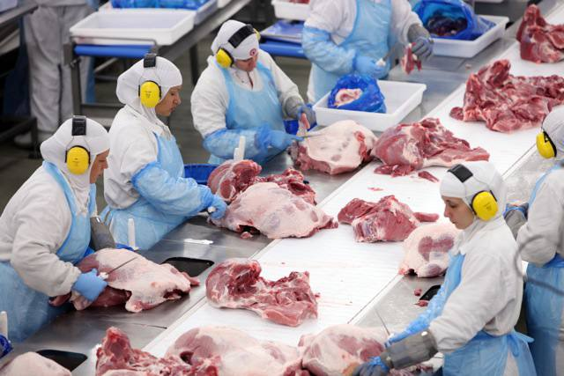
Nos frigoríficos, a NR 36 sugere também que haja alternância entre a posição em pé ou posição sentada.
Em geral, o serviço dos frigoríficos ocorre em pé, com cortes sendo realizados em esteira, entretanto a NR 36 sugere que possam ser oferecidos assentos estacionários (fixos) aos funcionários, para que possam fazer suas funções sentados.

Slide 29
Os assentos precisam ter altura suficiente para que o trabalho possa ser feito sem perda de visibilidade.
Além disso, devem ser feitos em materiais que permitam maior conforto térmico.
As bancadas e esteiras não podem ter quinas vivas ou rebarbas para o trabalhador não se cortar ou esfolar.

Slide 30
Frigoríficos
Armários
Plataformas
3.1
3.2
3.3

Slide 31
01
O armário representa um item de conforto no mobiliário porque permite que o funcionário leve algum pertence desejado ou possa trocar de roupas antes de chegar em casa.

Slide 32
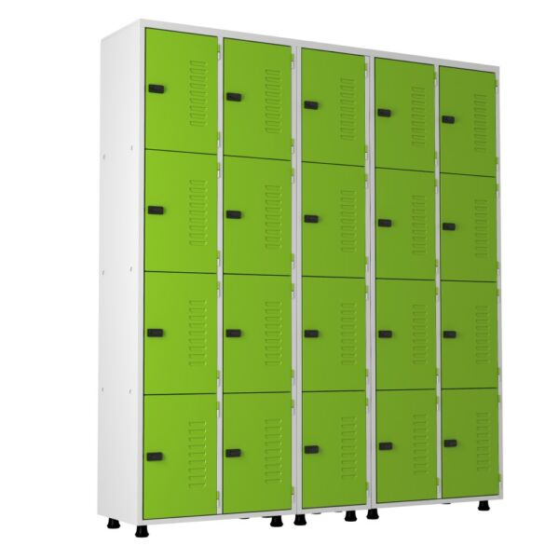
02
Quando o objetivo é de apenas guardar os pertences, não precisa ter posição marcada, mas caso o funcionário guarde os Equipamentos de Proteção Individual (EPIs) ou roupas que tenham contato com material infectante (usadas em postos de saúde, clínicas e hospitais), cada funcionário deve ter um compartimento próprio.

Slide 33
Se você guarda uma roupa suja com uma limpa, uma pode sujar a outra: em função disso, mudam as exigências se o serviço tem material infectante, deposição de poeiras ou substâncias tóxicas ou irritantes.
Deve ser fornecido armário de compartimento duplo ou dois compartimentos simples para o trabalhador poder usar um espaço para os objetos sujos, outro para os limpos.

Slide 34
Caso as roupas sejam lavadas ou descartáveis, é dispensado o segundo armário ou o compartimento duplo. Isso ocorre porque deixa de existir motivo para tanto espaço.

Slide 35
As dimensões mínimas são:
01
40 cm de altura, 30 cm de largura e 40 cm de profundidade no compartimento simples.
02
Dois compartimentos com 40 cm de altura, 30 cm de largura e 40 cm de profundidade, com rigorosa divisão horizontal.
03
Dois compartimentos de 80 cm de altura, 25 cm de largura e 40 cm de profundidade, com rigorosa divisão vertical.

Slide 36
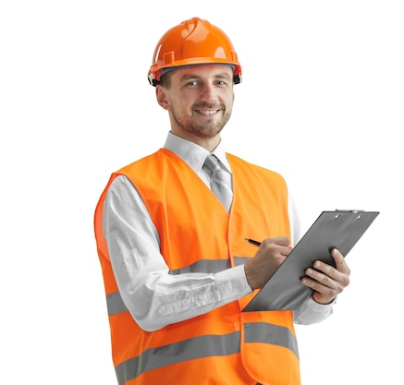
Caso a empresa contrate algum serviço de guarda-volume, não precisa manter um armário no vestiário.
Algumas empresas não são obrigadas a terem esses armários, mas a NR 24 aponta que algum escaninho ou gaveta com tranca deve ser oferecido para que o trabalhador possa guardar algum pertence.

Slide 37
Frigoríficos
Armários
Plataformas
3.1
3.2
3.3

Slide 38
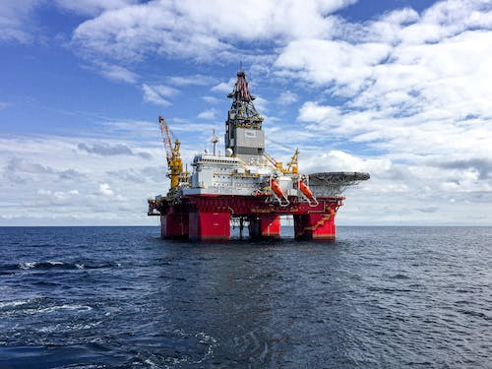
!
Locais como uma plataforma de petróleo, onde o trabalhador não apenas passa o dia de trabalho, mas precisa morar e permanecer por muito tempo, precisam atender mais exigências. De certo modo, precisam ter elementos necessários para uma casa.

Slide 39
A NR 37 especifica alguns elementos, chamados de serviços de bem-estar:
sala de ginástica ou aparelhos para exercícios físicos, instalados em locais destinados para essa finalidade;
sala(s) de recreação com música, rádio, televisão, exibição de vídeos com conteúdos variados e renovados em intervalos regulares, além de jogos de mesa com seus acessórios;
sala de leitura dotada de uma biblioteca, cujo acervo contenha periódicos e livros de conteúdos variados, em quantidade suficiente e renovados em intervalos regulares;

Slide 40
A NR 37 especifica alguns elementos, chamados de serviços de bem-estar:
D. acesso viável à rede mundial de computadores (internet), do tipo sem fio (wi-fi), ao menos nas áreas de vivência e camarotes, para utilização recreativa e comunicação interpessoal, de acesso reservado a correio eletrônico, redes sociais e outros sistemas privativos, dimensionada de modo a atender ao quantitativo de trabalhadores no período de folga, diuturnamente; e
E. sala de internet recreativa e para comunicação interpessoal, dotada de computadores de uso individual, conectados à rede, na razão de, no mínimo, 1 (um) para cada 50 (cinquenta) trabalhadores ou fração, considerados os trabalhadores em período de folga.

Slide 41
Esses serviços são importantes para melhorar a rotina do trabalhador, seja oferecendo opções de entretenimento, como TV, biblioteca e internet, como permitindo a comunicação com familiares e amigos.
A prática de educação física, também essencial ao bem-estar, é provida com equipamentos na sala de ginástica.

Slide 42
04
Iluminamento

Slide 43
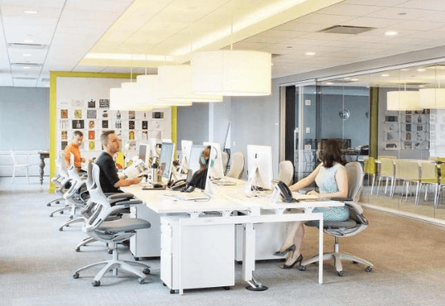
A iluminação é fundamental para a realização de trabalho.
Algumas atividades exigem mais luz (como fábricas ou escolas), enquanto outras podem exigir níveis menores de iluminação (salões principais de bares ou alguns estabelecimentos comerciais).

Slide 44
Essa luz pode ser provida de forma natural (luz solar) ou artificial (por lâmpadas).
De acordo com a NR 17, a iluminação deve evitar “ofuscamento, reflexos incômodos, sombras e contrastes excessivos”.
Nas indústrias, existe um problema ainda maior a cuidar quanto à iluminação, que é o efeito estroboscópico.

Slide 45
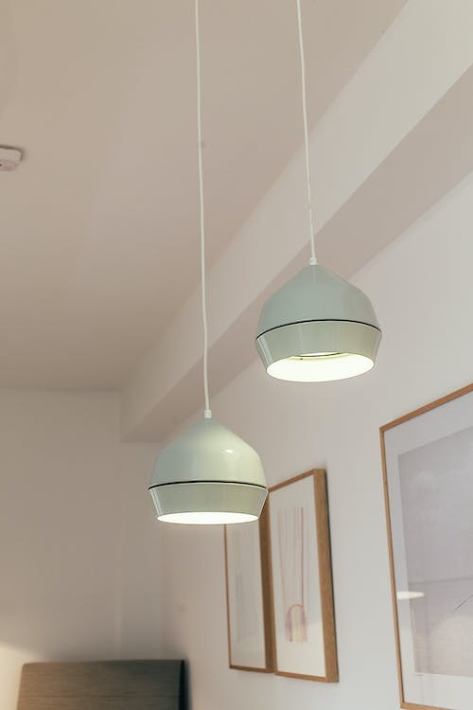
Esse efeito ocorre quando a frequência da luminosidade de um ambiente iguala a frequência de uma máquina rotativa no mesmo local (um disco de corte, uma polia, etc.).
Isso faz com que a visão humana não capte o movimento, se existir, dando a falsa sensação de parada.

Slide 46
O efeito estroboscópico é utilizado também nas boates, com a diferença de que nesses locais é útil para a finalidade deles, enquanto que no ambiente de trabalho pode causar riscos.

Slide 47
A Norma de Higiene Ocupacional nº 11 (NHO 11) da Fundacentro diz quais são os níveis mínimos de iluminamento em ambientes de trabalho internos.
Ela também ensina meios de medir esse nível de iluminamento e cita a necessidade de manutenção preventiva e corretiva.

Slide 48
A manutenção preventiva e corretiva envolve a limpeza e substituição de lâmpadas e outros componentes.
A periodicidade pode ser maior ou menor em empresas onde seja liberado pó durante o trabalho ou outras partículas que cheguem aos pontos de luz e reduzam sua eficiência.

Slide 49
Podem existir exigências mínimas em locais de trabalho específicos.
Para operações em navios, a NR 29 indica que os locais de operação a bordo ou em terra devem ter pelo menos 50 lux de iluminamento, enquanto as áreas de acesso e circulação de pessoas não podem ter menos de 10 lux.

Slide 50
05
Conforto Térmico

Slide 51
O conforto térmico também é muito importante em um ambiente de trabalho.
Pessoas com níveis de suor mais intenso, pouco hidratadas, com frio ou ventos intensos sobre o corpo, além de serem menos produtivas, sentirão um desgaste muito maior na jornada de trabalho.

Slide 52
5.1
5.2
Ambientes de escritório ou climatizados
5.3
5.4
5.5

Slide 53
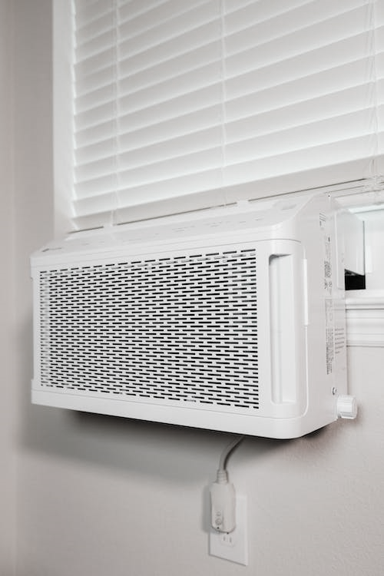
Em ambientes de trabalho, o que envolve escritórios ou locais climatizados, a NR 17 sugere adotar a faixa de 18 a 25°C. Isso seria equivalente a uma temperatura amena a quente, mas não extremamente quente.

Slide 54
Como existem diferentes opiniões sobre temperatura ideal,
pois algumas pessoas preferem algo que resfrie muito e outras se sentem mais desconfortáveis com vento frio incidente, a ideia da faixa de temperatura ajuda a guiar a empresa ou indústria para um valor ideal. Também é interessante adotar aparelhos que não direcionem o ar diretamente sobre os funcionários, evitando o desconforto de quem não gosta de tanto resfriamento.

Slide 55
Quando a ventilação for natural, também é importante cuidar da intensidade.
Em dias de ventos mais fortes, pode ser uma solução abrir as janelas em outro lado ou reduzir (nunca fechar completamente) as frestas, deixando que menos vento entre.

Slide 56
Na NR 36, referente aos frigoríficos, destaca-se a necessidade do controle do ar para que seja mantida não apenas a temperatura, mas a prevenção a riscos à saúde.

Slide 57
Os elementos do sistema de refrigeração devem passar por limpeza periódica.
Ela também ressalta a necessidade do controle das correntes de ar.

Slide 58
5.1
5.2
A diferença da taxa metabólica e a hidratação
5.3
5.4
5.5

Slide 59
Na NR 15, o Quadro 2 mostra a diferença da taxa metabólica por tipo de atividade, quanto a estar sentado, em pé, ao ar livre, com ou sem esforço físico.

Slide 60
Ela é importante para entender que o conforto térmico depende muito do tipo de atividade que é realizado na empresa.

Slide 61
Para quem realiza trabalho sentado e com menor esforço físico, menor é a taxa metabólica, ou seja, sente menos calor. Pessoas com esforço físico mais intenso vão sentir mais calor, ter sudorese e precisar de mais hidratação para que consigam desempenhar suas tarefas, ou precisarão que a climatização compense essa demanda de conforto.

Slide 62
A NR 24, por sua vez, dispõe sobre a disponibilidade de água potável aos trabalhadores.
Em todos os locais de trabalho deve ser fornecida a água, sendo proibidos os copos coletivos e serem disponibilizados bebedouros.

Slide 63
A água potável pode ser disponibilizada, além dos bebedouros, na forma de bombonas ou outros recipientes fechados.
Em caso de ser água potável da concessionária, a NR 24 recomenda a limpeza periódica da caixa d’água, para manter a saúde dos trabalhadores.

Slide 64
Quando for usada água não potável, como água da chuva, no local de trabalho, essa mesma NR indica que deve existir um aviso de que a água é não potável.

Slide 65
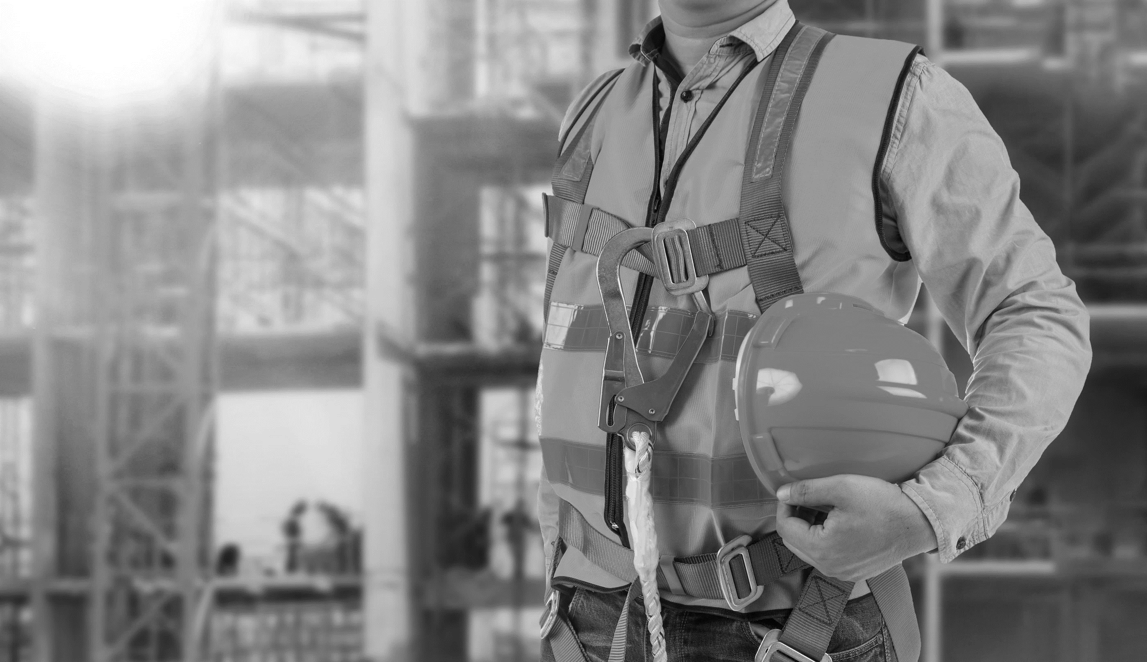
Isso é importante para evitar que pessoas bebam água em torneiras de jardim em dias mais quentes, sendo água imprópria.

Slide 66
5.1
5.2
Atividades em frigoríficos, câmaras frias de frutas e outros ambientes congelantes
5.3
5.4
5.5

Slide 67
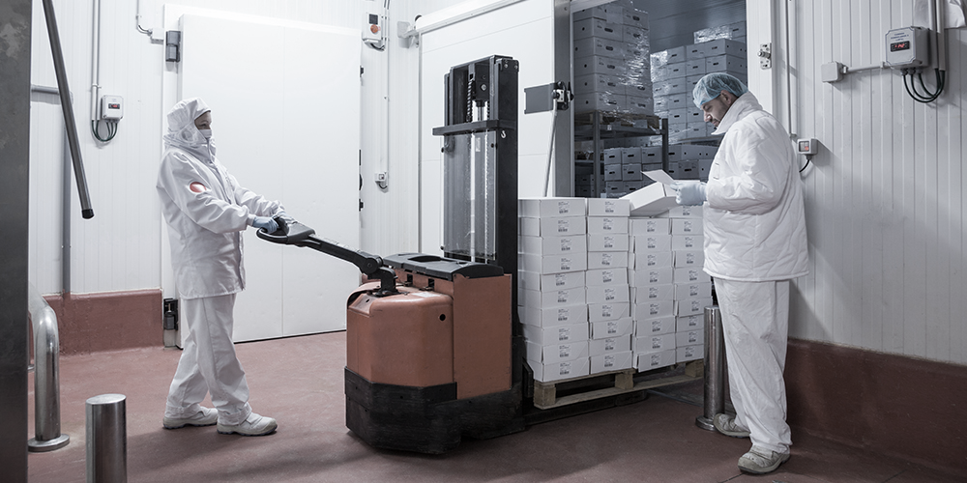
Nas NRs 24 e 29, existem alguns requisitos para as câmaras frigoríficas, que podem servir para outros usos como açougues de supermercado, empresas vendedoras de frutas ou que produzam sucos ou derivados, atacadistas e outras empresas.

Slide 68
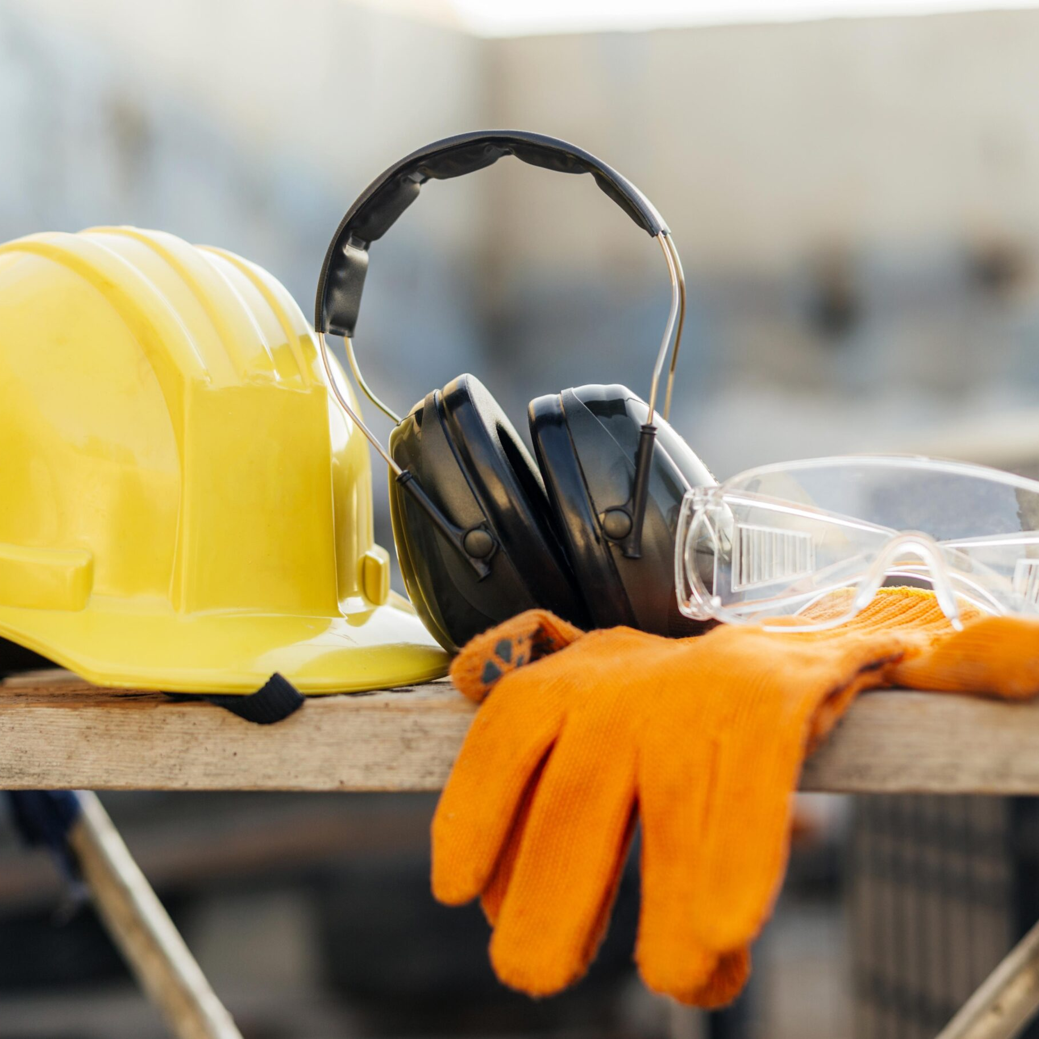
Isso é importante para evitar que alguém fique preso em ambiente extremamente gelado e sem condições de sair.
Um desses requisitos é a instalação de dispositivos de abertura pelo lado interno da câmara.

Slide 69
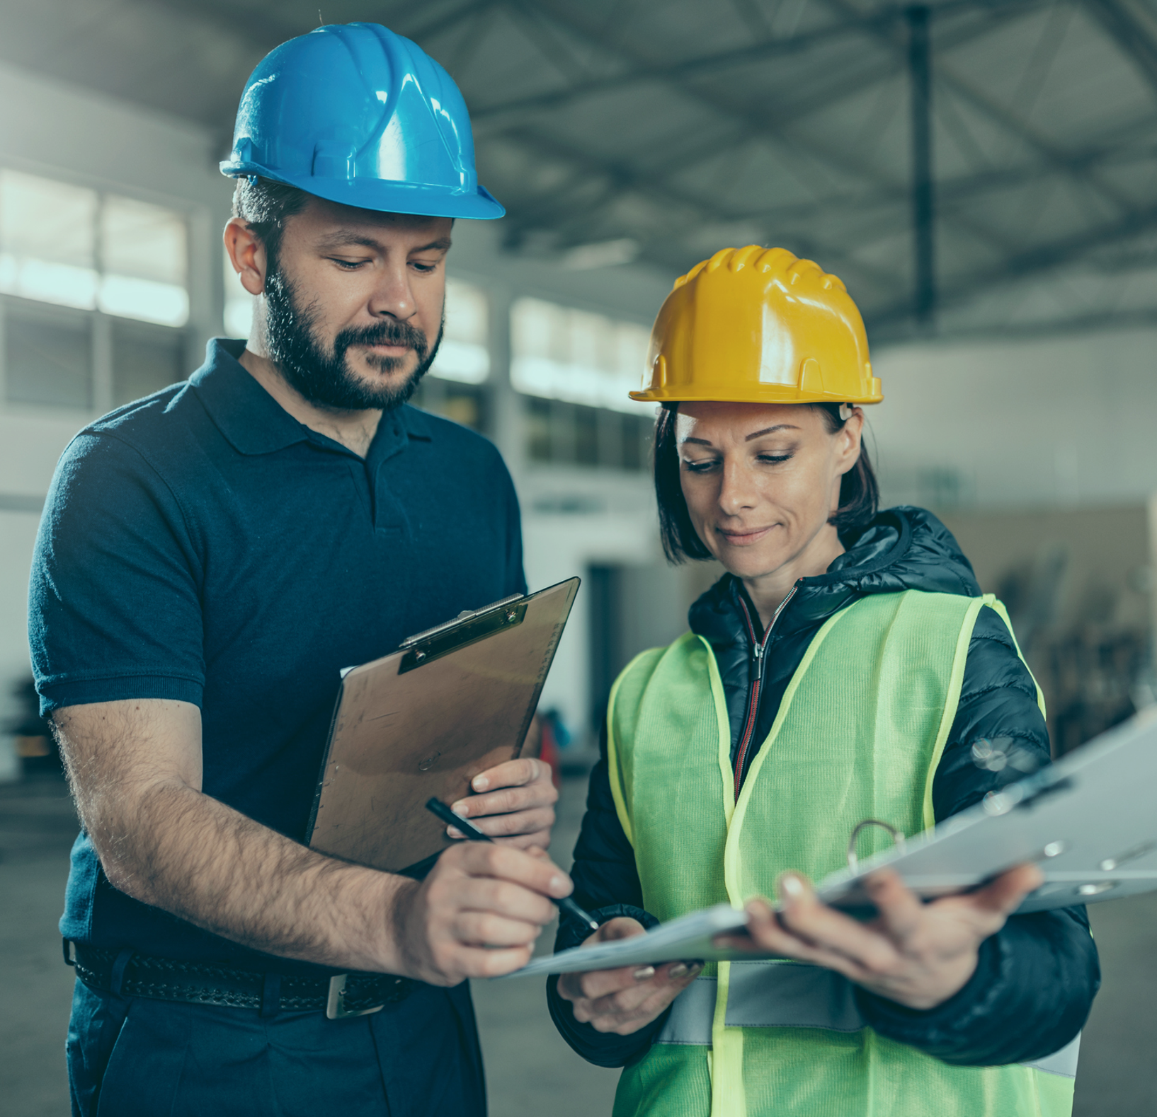
A abertura interna deve ser capaz de permitir a passagem pela porta mesmo se estiver trancada por fora.

Slide 70
O tempo de exposição ao ambiente frio depende da temperatura de resfriamento. Entre +15 °C até – 17,9 °C, a NR 29 indica que podem ser feitos quatro períodos de 1 h 40 min alternados com 20 min de repouso fora do ambiente frio, em recuperação térmica.

Slide 71
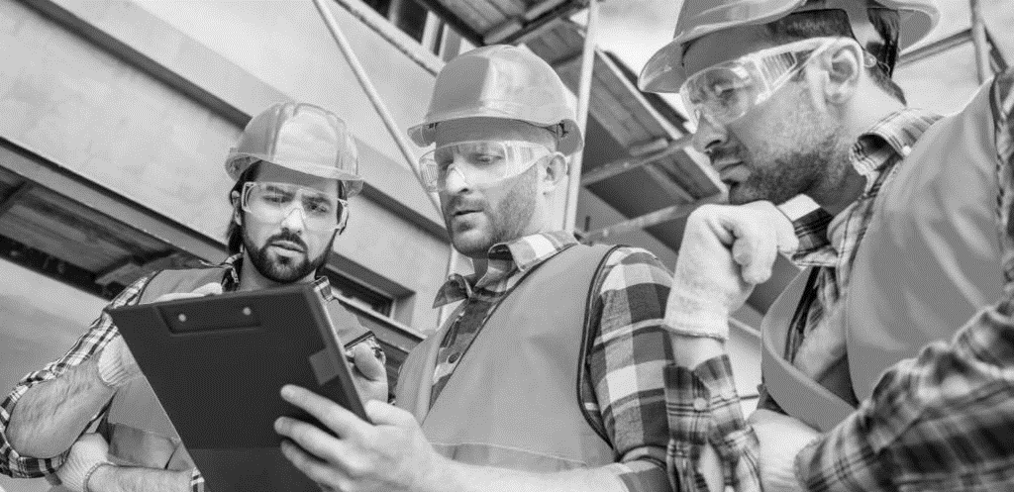
Quanto mais frio o ambiente, menores os períodos de trabalho e maiores os de recuperação, até que na temperatura de -73 °C, a exposição ao ambiente frio é totalmente proibida, mesmo que seja usado o EPI do tipo vestimenta térmica.

Slide 72
Quando uma câmara fria tiver temperatura inferior a -18 °C, ela deve ter uma placa indicando o tempo máximo de permanência no local, de acordo com a NR 36.

Slide 73
Isso é necessário porque, apesar de toleráveis com o EPI, são temperaturas baixas.

Slide 74
5.1
5.2
5.3
Plataformas de Petróleo
5.4
5.5

Slide 75
Nas plataformas de petróleo, as áreas de vivência, locais que exijam atenção constante e os camarotes devem ter climatização, conforme indica a NR 37.

Slide 76
Sempre que houver trabalhadores a bordo da plataforma, o sistema de climatização deve ser mantido em funcionamento constante.

Slide 77
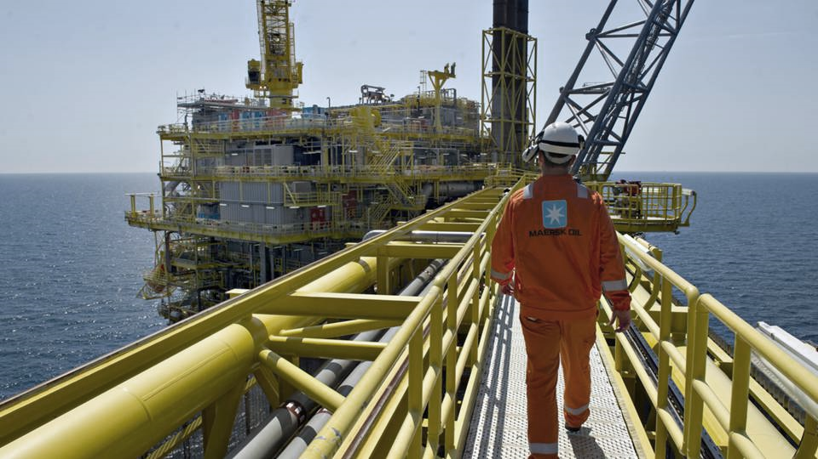
Nos camarotes, é exigido que exista um controle individual da temperatura interna.

Slide 78
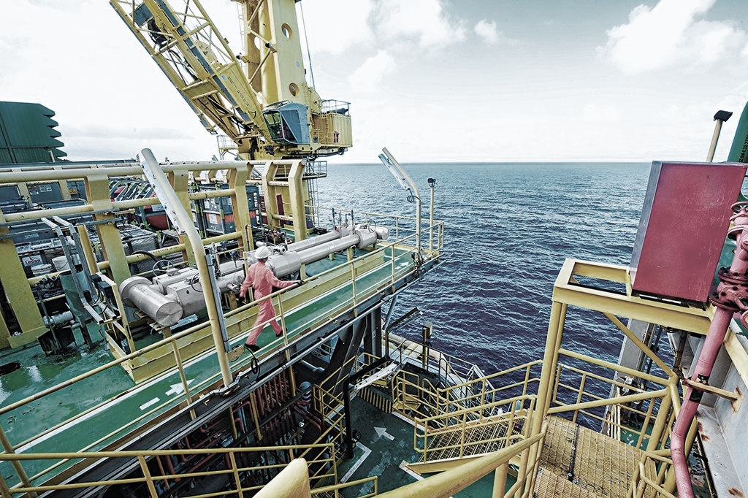
Além disso, o direcionamento do ar deve ser ajustável por aletas, da mesma forma que um aparelho de ar condicionado residencial.

Slide 79
5.1
5.2
Medidas que podem melhorar o conforto térmico
5.3
5.4
5.5

Slide 80
Existem diversas medidas que podem ser tomadas para melhorar o conforto térmico.
A primeira dessas medidas, na construção dos ambientes de trabalho e alojamentos, é garantir um pé-direito mínimo das construções.

Slide 81
Quando o código de obras não exigir algo maior, a NR 24 recomenda 2,50 m de altura ou 3,00 m em caso de alojamento com beliche.

Slide 82
Na NR 36, para ambientes de abate e frigoríficos, recomenda-se medidas como:
Controles de temperatura, velocidade do ar e umidade.
Manutenção dos equipamentos.
Disponibilidade de água fresca de forma fácil e constante.
EPIs adequados à temperatura do local, sendo mais protegidos os trabalhadores das câmaras frias.
Alternar funcionários nas tarefas com exposição ao calor.
Elementos que reduzam esforços físicos, como carga e descarga com apoio de máquinas.

Slide 83
Na Norma de Higiene Ocupacional 06, por sua vez, são apontadas estas medidas:

Slide 84
01 Mudar o processo ou trabalho, trocando máquinas ou fontes de calor que produzam o mesmo trabalho com menos energia.
02 Melhorias de arquitetura como brises, barreiras refletoras ou absorventes.
03 Alteração na ventilação conforme o problema (calor ou frio).
04 Reduzir a umidade do ar.
PPT模板 http://www.1ppt.com/moban/

Slide 85
05 Mudar o layout dos postos de trabalho, reorganizando baias ou bancadas.
06 Introduzir pausas ao longo do expediente.
07 Possuir locais climatizados ou mais amenos a serem usados nos períodos de recuperação térmica (aqueles intervalos entre períodos de trabalho em locais muito frios como as câmaras frias).
PPT模板 http://www.1ppt.com/moban/

Slide 86
Outras medidas podem ser adotadas conforme a situação. É preciso avaliar os problemas e medir o conforto técnico com indicadores adequados, como os presentes na NHO 06.

Slide 87
06
Conforto Acústico

Slide 88
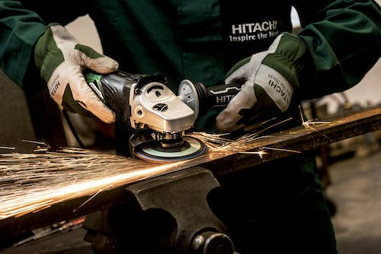
Conforto Acústico
O conforto acústico, assim como iluminamento e conforto térmico, é muito importante para o conforto no ambiente de trabalho.
Assim, medidas de controle do ruído, além do uso do EPI adequado, são essenciais.

Slide 89
Segundo a NR 17, o nível de ruído máximo para a condição de conforto seria de 65 dB(A).
Outros níveis de ruído mais intensos já configuram alerta para condições de insalubridade.

Slide 90
Na NR 15, Anexo n° 1, os níveis de ruído contínuo ou intermitente são de 85 dB(A), com exposição diária máxima permissível de 8 h, sendo que essa exposição permissível decresce com o aumento do ruído, até 115 dB(A), cuja exposição é de 7 min, no máximo.

Slide 91
Em plataformas de petróleo, os níveis de ruído em camarotes e módulos de acomodação temporária são mais restritos.
De acordo com a NR 37, o limite máximo é de 60 dB(A), com adoção de medidas preventivas já com o nível de 55 dB(A).

Slide 92
07
Conclusão

Slide 93
Vimos que o conforto no ambiente de trabalho depende de diversas variáveis, como mobiliário, iluminamento, conforto térmico e conforto acústico.

Slide 94
Nem todos os ambientes de trabalho podem ser plenamente melhorados, como trabalhos ao ar livre (muito expostos ao vento, insolação e calor) ou em ambientes fechados e refrigerados, como as câmaras frias.

Slide 95
Nesses casos, não se muda o ambiente, mas o tempo de exposição ou recursos para conforto como disponibilidade de água ou abrigos para descanso.

Slide 96
Conforto no trabalho é necessário para a saúde e segurança.

Slide 97
Funcionários em condições de calor, frio excessivo ou ruído estão mais propensos a acidentes, ou mesmo são menos produtivos, o que impacta diretamente o próprio funcionário e a organização que pertence.

Slide 98
Como vimos, várias NRs abordam condições de conforto, dada a sua importância.

Slide 99
Pense nisso e busque um ambiente de trabalho melhor, sempre!

Slide 100
FALE CONOSCO
Central de Cursos
Av. Floriano Peixoto, 615 - Centro
CEP 38402-100 – Uberlândia/MG
contato@centraldecursosdobrasil.com.br

